Slide 1
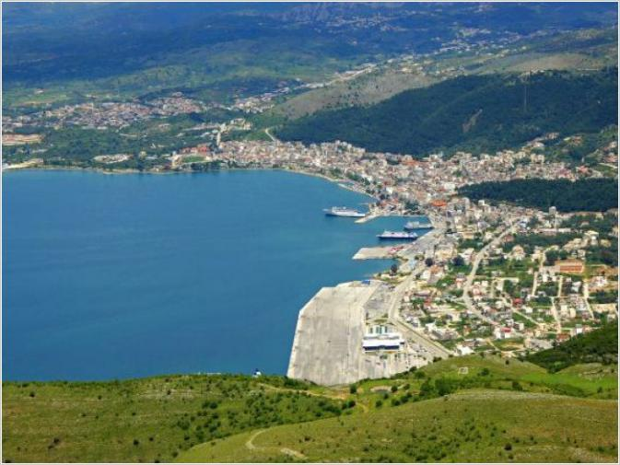
Древняя Греция
Составила учитель
ГБОУ СОШ № 1138
Халилова О.В.

Slide 2
Древнегреческое искусство развивалось и достигло своей вершины в период с VIIв по I в до н.э.

Slide 3
В нем выделяют 3 этапа:
Архаика VII-VI вв. до н.э.
Классика V-IV вв. до н. э.
Эллинизм III-I вв. до н. э.

Slide 4
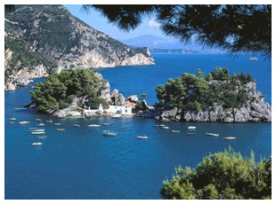
Теплый климат, нарядный ландшафт с невысокими горами, уютные долины, проросшие лимонными, оливковыми, померанцевыми рощами, море со множествами островками

Slide 5
В Греции верили Богам – Зевс возглавлял всех Богов, в честь Богов строились храмы

Slide 6
Город Акрополь - Храм всех Богов, который возвышался на горе

Slide 7
Акрополь

Slide 8
Акрополь

Slide 9
Парфенон – главный храм Акрополя

Slide 10
Примерно таким должен был быть Парфенон (предположения современников)

Slide 11
Или таким

Slide 12
Статуя Афины

Slide 13
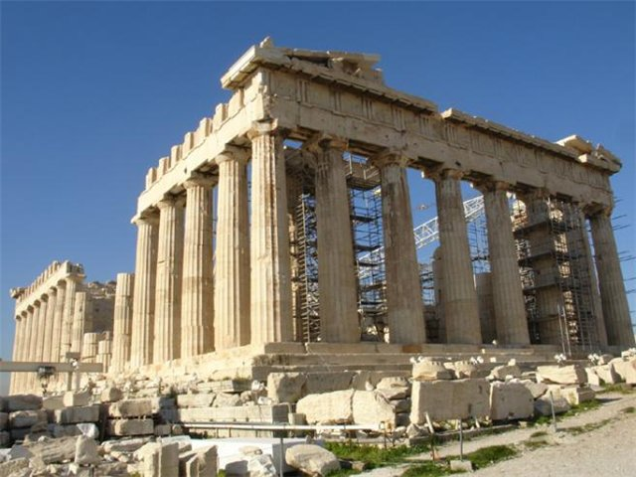
Современный вид

Slide 14
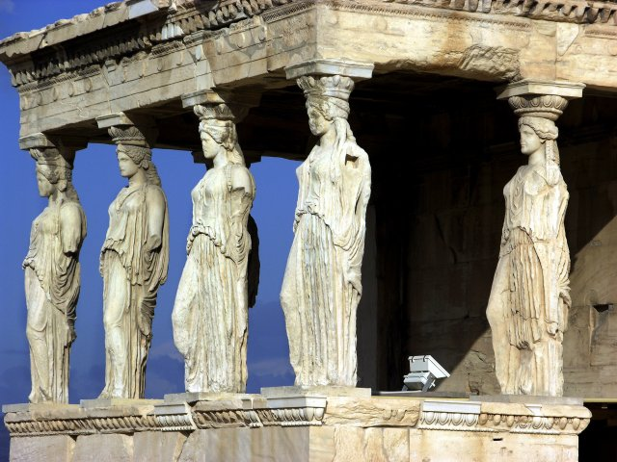
Кариатиды

